Slide 1
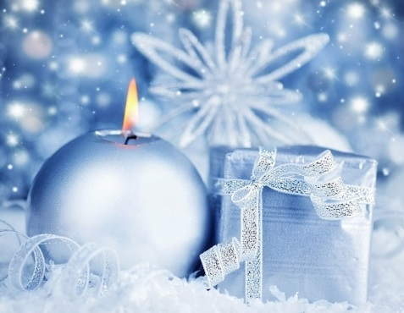
Ziemassvētki ir cilvēku iekšējās gaismas svētki.
Mēs gaidām mirdzumu no iekšienes!
No sevis. No tā, kas sevī.
Mēs to piesaucam, lūdzam, uzturam un svinam.
Baltu, siltuma un mīlestības pilnu Ziemassvētku noskaņu, un sirdsmieru svētkos!
Platones skolas saime

